Slide 1
时间敏感网络的确定性传输机制：数据交换架构、调度算法及实现
答辩人：郧绮雯
导 师：关新平 教授、陈彩莲 教授
2022年2月11日

Slide 2
目录 Contents
1
研究背景及现状
2
主要研究内容
基于虚拟队列的并行缓存交换架构（VQSA）设计
基于VQSA的确定性传输调度算法设计
基于VQSA的TSN交换IP实现与测试
3
总结与展望
Notes:
我将从研究背景及现状、主要研究内容、总结与展望三个部分进行介绍

Slide 3
目录 Contents
1
研究背景及现状
2
主要研究内容
基于虚拟队列的并行缓存交换架构（VQSA）设计
基于VQSA的确定性传输调度算法设计
基于VQSA的TSN交换IP实现与测试
3
总结与展望

Slide 4
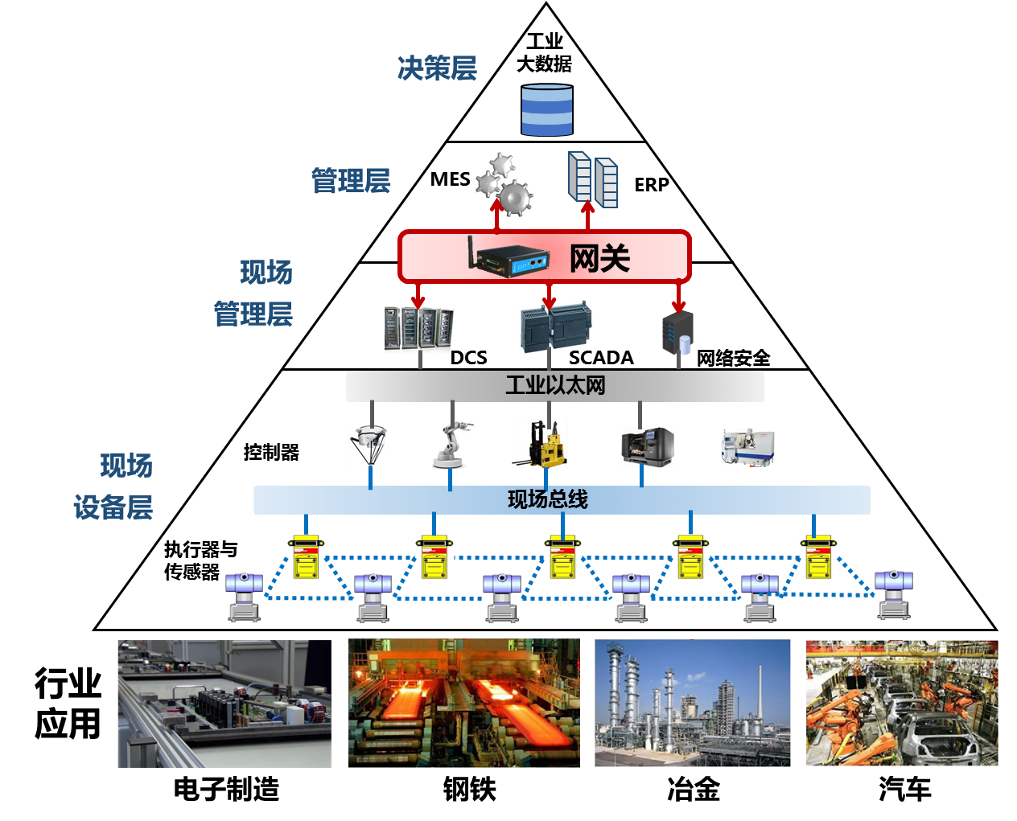
研究背景
智能制造的数字化转型使得异构数据的调度转发需求激增，对关键数据的低时延低抖动的确定性传输要求严苛，传统工业以太网已不能满足日益多样的工业数据传输需求。
难点
数据Qos性能差异大
异构数据混合传输
要求低时延、高可靠
边缘计算设备
基于TSN网关的混合数据流传输
时间敏感网络（TSN）是保证工业网络异构数据确定性传输的重要的解决方案
Notes:
首先介绍研究背景：当前智能制造的数字化转型使得异构数据的调度转发需求激增，实时控制系统、数字孪生和边缘计算等应用对低时延、低抖动的高可靠性传输提出了更高的要求。目前部署的 EtherCAT、POWERLINK和PROFINET等实时以太网技术存在兼容性问题。传统工业以太网已无法满足日益多样的工业数据传输需求。
TSN任务组正在通过制定802.1子标准来定义以太网数据传输的时间敏感机制，涵盖了时钟同步、有界低延迟、超可靠性、资源控制等方面。
TSN已经成为保证工业网络确定性和异构流量传输的重要解决方案。

Slide 5
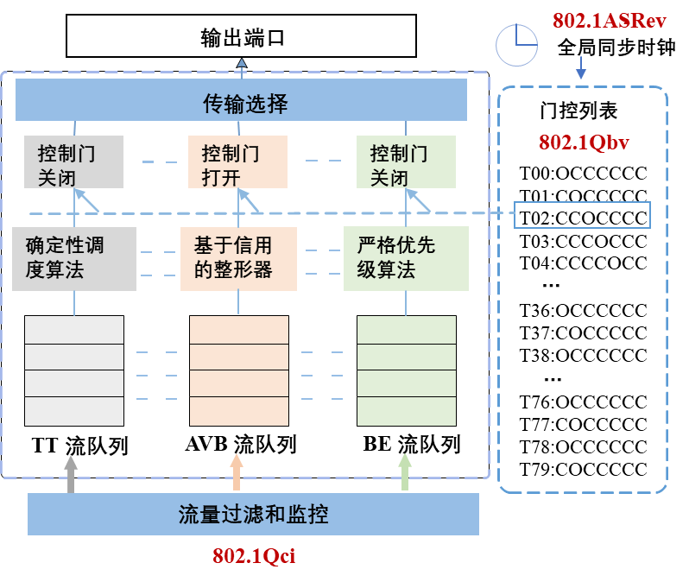
研究背景
TSN协议簇
TSN 实现确定性传输的关键机制
表示层
调度算法
时钟同步 IEEE 802.1AS 定时与同步
有界低延迟
IEEE 802.1Qbv 流量增强调度
IEEE 802.1Qch 循环队列转发
…
确定性传输调度算法
算法表达
基于信用整形算法
超可靠性
IEEE 802.1Qci 流量过滤和监控
IEEE 802.1CB 帧复制和消除
…
严格优先级算法
协议规范
其他
资源控制和API
IEEE 802.1Qat流量预留协议
…
算法部署
协议部署
数据发送
架构支撑
TSN交换机
基础：数据交换架构
TSN 数据交换架构、数据调度算法是TSN确定性传输的重要组成，具有重要研究意义
Notes:
协议的部署需要TSN交换机和调度算法的支持，TSN交换机的核心是数据交换架构，它是实现数据调度的关键，也是承载TSN各项协议和调度算法的基础，同时能够影响调度算法的复杂度。

Slide 6
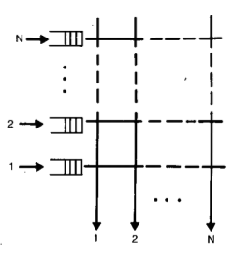
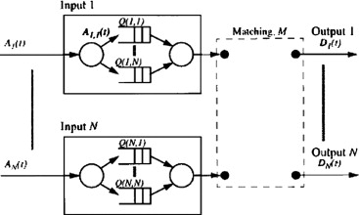
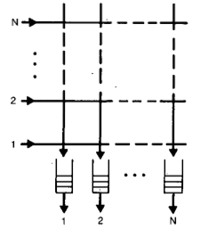
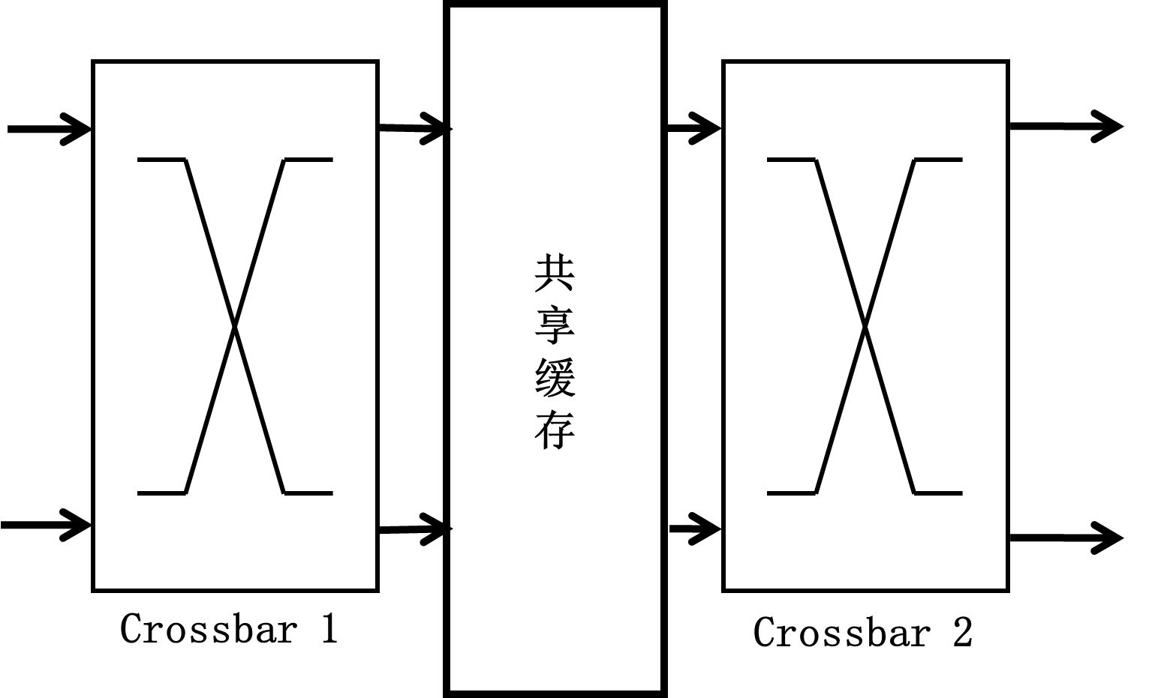
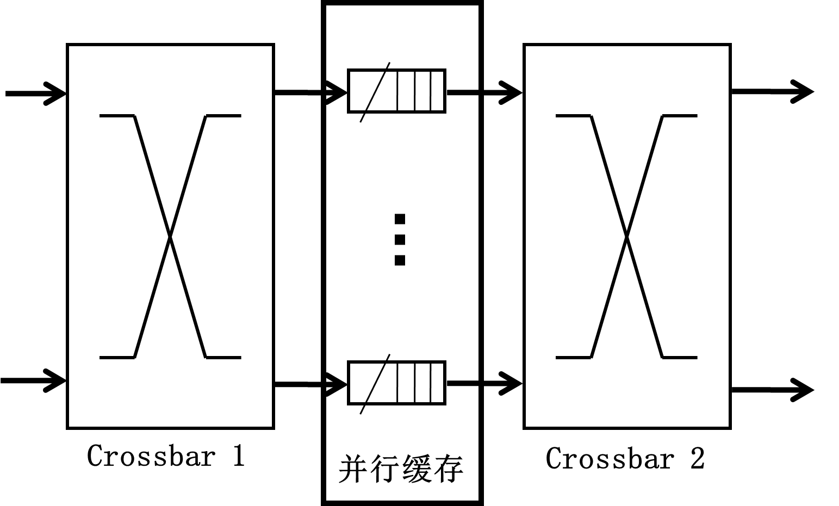
研究现状—传统以太网数据交换结构
输入端口队列结构（Input Queue，IQ) ：存在队头阻塞（HOL） 问题
虚拟输出队列结构（Virtual Output Queue，VOQ）：无法保证实时性和确定性调度，常用在BE 流的调度
输出端口队列结构（Output Queue，OQ)：能够达到最优的服务质量（QoS），交换节点需要N倍线速率
共享缓存结构（Shared Memory）：具有OQ结构的优势，不需要N倍线速率加速，共享缓存带宽需要为2N倍的线速率。
并行缓存结构（Parallel Shared Memory，PSM）/ SMS：匹配算法无法保证实时性和确定性调度
a）IQ结构
b）VOQ结构
c）OQ结构
d）共享缓存结构
e) 并行缓存结构
N端口输入输出的数据交换架构
传统以太网交换结构无法满足TSN确定性的需求，对异构数据调度能力差
Notes:
在数据交换架构方面：传统以太网交换机采用空间分组的结构，将到达输入端口的数据通过设置内部节点连接建立从输入到输出的特定路径。在建立适当的连接之前，数据包需要在交换机内进行缓存。
目前，数据交换架构有以下几种：
输入队列（IQ）架构，即数据首先到输入端队列中进行缓存，之后依次从相应端口输出，IQ架构存在队头阻塞的问题，其吞吐量被限制在58.6%，现已基本不使用。
VOQ结构解决了HOL问题，为每个输入端口设置了N个缓存来对应N个输出端口，通过匹配算法建立输入端缓存和输出端的连接，能够达到100%的吞吐量，在BE流调度中常使用这种结构。但是匹配算法需要经过多轮，无法保证实时性和确定性，不适用于TT流的调度。
OQ结构吞吐量能够达到100% ，由于数据不存在任何延迟能够直接到达输出端口队列，因此能够达到最优的QoS，但是每个交换节点至少需要N倍的线速率，硬件难以实现。
共享缓存架构（Shared Memory）是OQ 架构的一种，能够达到和OQ结构相同的效果，对于一个线速率为R，端口数为N 的交换机来说，共享缓存的带宽至少为2NR。随着端口数和传输速率的不断提高，硬件实现将变得更加困难。

Slide 7
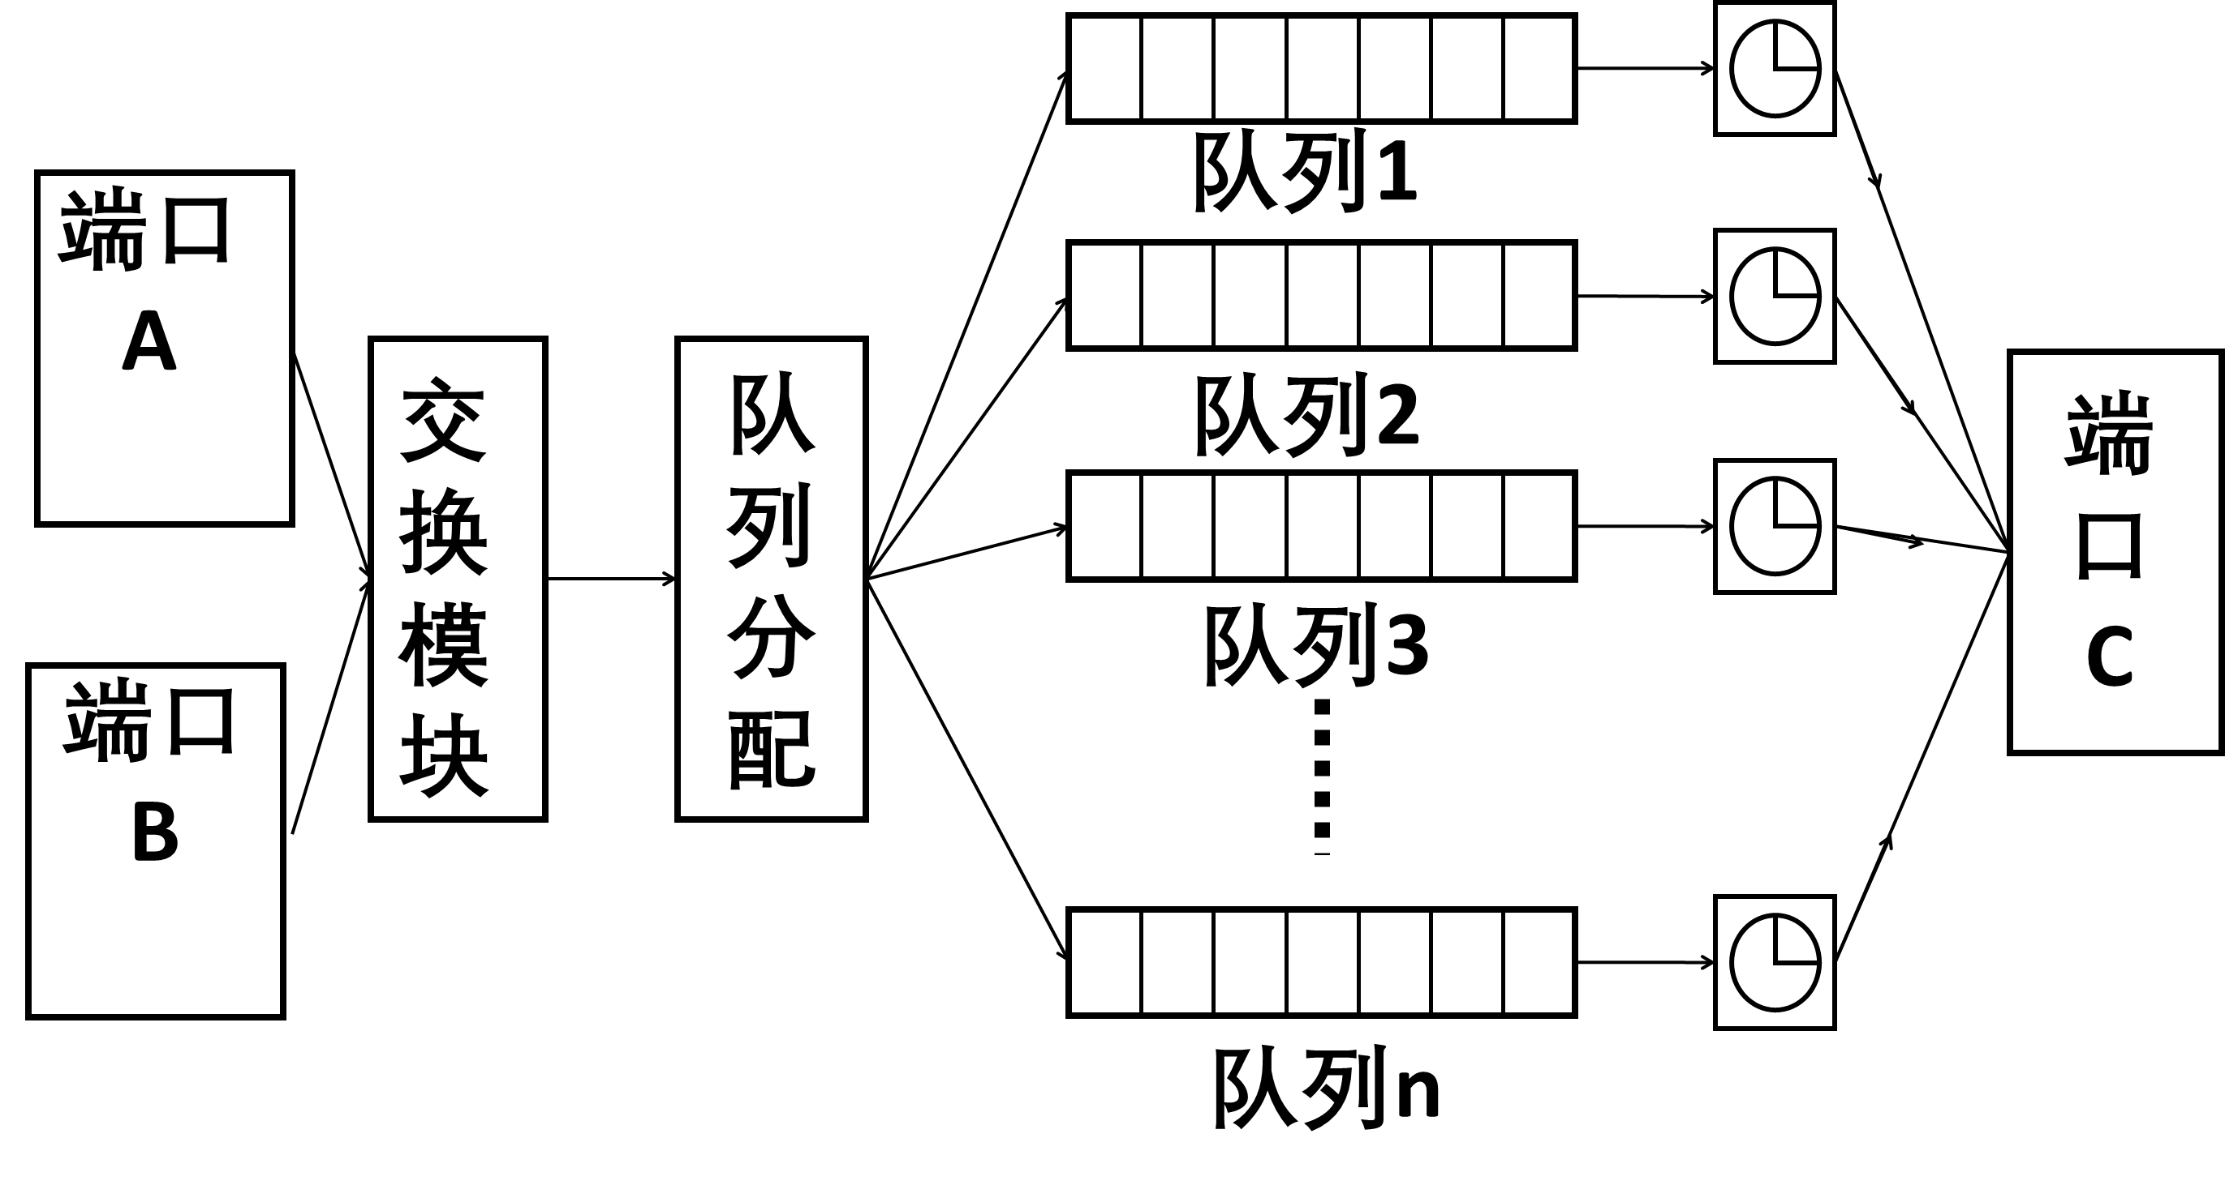
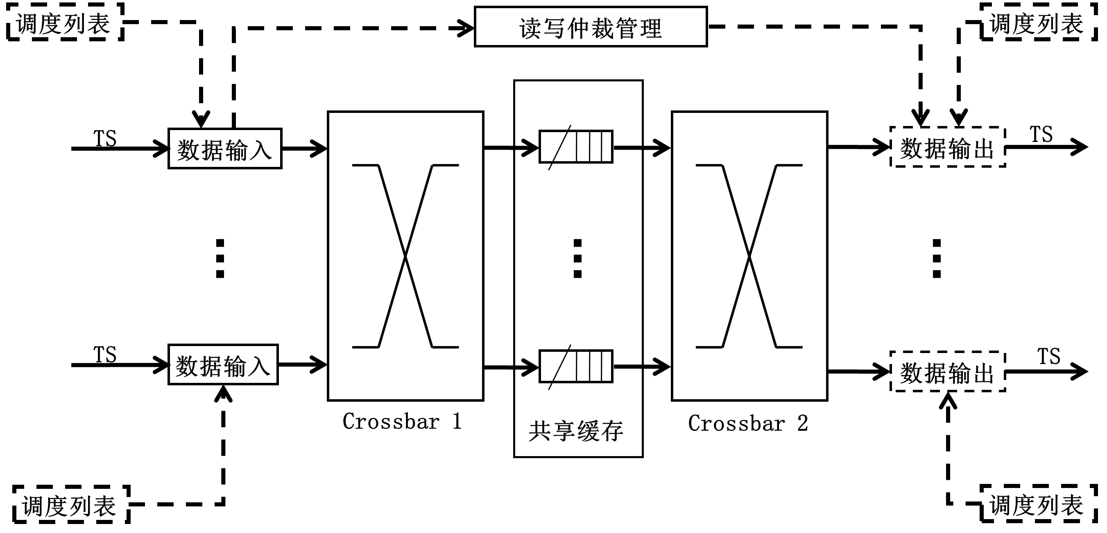
研究现状—TSN数据交换结构
输出端口队列的数据交换结构
端口队列无法共享，资源利用率低
应对突发流量能力差
SMS（Shared Memory Switch）数据交换结构
通过不同结构实现异构数据调度—灵活性差
缓存总带宽为4倍的链路线速率—扩展性差
基于输出端口队列的数据交换结构
基于SMS的数据交换结构
现有TSN数据交换结构仍需进一步提高调度灵活性和可扩展性
Notes:
TSN数据交换架构以传统以太网交换架构为基准进行改进， 目前主要有基于输出端口队列结构和基于SMS的数据交换架构。
在802.1Qbv 协议中给出了一种输出端口队列结构，如图所示，这种架构为每个输出端口分配了8个优先级队列，通过打开或关闭队列的控制门来进行队列间的数据调度。这种结构每个端口之间的存储队列无法共享，资源利用率低，且应对突发流量的能力差。
为提高资源利用率，2020年提出了支持TSN的SMS架构，该架构使所有的端口共享同一个数据缓存区，提高了存储资源利用率。同时增加了每个端口可用的调度队列数量，从而增加了确定性传输对奥都算法的解空间。然而SMS交换结构需要通过多层调度结构来实现数据的转发，例如第一级crossbar和共享缓存构成TT流的调度结构，两级crossbar和共享缓存构成BE流和PTP流的调度结构，难以扩展支持更多类型数据的调度需求，灵活性和扩展性差。
但是根据以上对SMS架构的分析，这种架构仍然是支持TSN的最优选择之一。

Slide 8
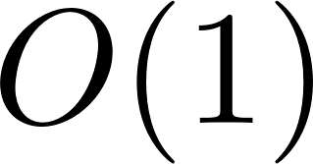
研究现状—数据调度结构
先入先出（First-in First-out，FIFO）
按照数据的到达顺序调度，硬件实现简单
不能表达广泛的分组调度形式
数据包到达时间偏差会引起排序的偏差。
推入先出（Push-in First-out，PIFO）
按照数据的优先级调度
在 时间内的到排序结果
仍不足以表达更通用的调度算法和调度策略
推入提出（Push-in Extract-out，PIEO）
提取“具有调度资格的排序最小元素”
灵活实现多种形式的调度
在 时间内的到排序结果
无法实现多端口调度
资源消耗大
PIEO资源消耗情况
数量 | LUT 消耗 | LUT 总量 | FF 消耗 | FF 总量
4 | 116136 | 303600 | 18060 | 607200
8 | 256821 |  | 29166
>80%
TSN数据调度结构需要解决调度灵活性和资源消耗方面的问题
Notes:
为实现异构数据调度，需要灵活的数据调度结构 ，目前有FIFO/PIFO/PIEO三种数据调度结构。
FIFO按照数据包的到达顺序进行排序调度，硬件实现简单，是最常用的一种调度结构。其缺点是不能表达广泛的分组调度形式，且需严格控制数据包的到达时间，容错能力差。如图所示：如果因为抖动导致两个数据包的到达时间出现偏差将导致其发送顺序的偏差，链路上这样的偏差累积起来有可能造成TT流错过其截止时间。
2017年提出了PIFO调度结构，PIFO是一种按照优先级调度的结构，可以在O(1) 时间内得到排序结果，但是仍不足以表达更通用的调度算法和调度策略
PIEO 于2019年提出，在PIFO上做了进一步提升，提取“具有调度资格的排序最小元素”，通过为数据包分配两种属性：调度资格和排序值 灵活实现多种形式的调度。但PIEO无法同时支持多端口调度，且资源消耗大 ，采用xilinx 高端的vertix FPGA进行测试，即使8个PIEO的资源消耗就已经超过了80%。
因此现有的数据交换结构进一步解决调度灵活性和资源消耗的问题来满足TSN数据调度的需求。

Slide 9
研究现状—离线调度算法
直接调度方法
方法：根据数据流属性、交换架构特点等设计实时性约束，进行求解
局限：复杂度高、调度速度慢
迭代调度方法
方法：数据流分组，逐个组进行调度求解
优点：调度数据流数量增加
关键：分组方式
现有分组方式：随机分组迭代调度、路由路径冲突程度分组迭代调度
不足：现有的工作大多针对于数据流之间不存在依赖关系（独立性）的场景，对流依赖场景的研究不足
队列选择
调度目标
门控列表设计
分组方式
Notes:
在调度算法方面，本文针对802.1Qbv协议中规定的门控机制设计TT流的确定性传输调度算法。目前有离线调度算法和在线调度算法。离线调度算法适合进行大规模数据流调度；在线算法应用在网络流量有少许变化的场景，一般在离线算法已经得到了整体调度方案后，通过增量算法来调度少许新增的数据流。本文主要针对离线调度算法进行研究
离线调度算法包括直接调度方法和迭代调度方法。
——————
在调度算法方便，本文针对802.1qbv 进行离线调度算法的研究，离线调度算法分为直接调度方法和迭代调度方法。

Slide 10
研究现状—总结
一. TSN数据交换架构设计
数据交换结构
输出端口队列结构
共享缓存结构（SMS）
数据调度结构
先入先出（FIFO）
推入先出（PIFO）
推入提出（PIEO）
二. 实时数据确定性传输调度算法
直接调度算法
分组迭代调度算法
三. TSN IP核（Intellectual Property Core）
TSN交换机、芯片
TSN 知识产权核
TSN数据交换架构存在的不足：
逻辑资源消耗大，存储资源利用率低，难以支持规模化数据流调度。
调度灵活性差，难以支持更多种类的数据调度。
实时数据确定性传输调度算法存在的不足：
基于当前交换架构的约束集复杂度高
对分组规则研究不足
TSN相关设备不足：
国内的TSN芯片、网络设备、IP研发不足
支持少数TSN标准，扩展性差
Notes:
TSN设备是TSN技术落地的基础，当今市场上国外的TSN 交换设备占据多数，国内厂商推出的TSN芯片、网络设备、IP寥寥无几。ASIC 芯片针对特定的功能，难以实现灵活扩展，因此设计自主可控的TSN IP也是目前面临的难题。

Slide 11
主要研究内容
时间敏感网络确定性传输机制研究
交换架构设计
调度算法设计
TSN交换IP设计
第二章
基于虚拟队列的并行缓存交换架构（VQSA）设计
第三章
基于VQSA的确定性传输调度算法设计
第四章
基于VQSA的TSN交换IP实现与测试
问题
交换架构灵活性不足
资源利用率低
问题
约束集复杂 求解速度慢
问题 缺乏自主可控TSN IP
方案
虚拟队列调度（VQS）
并行缓存（PSM）
方案
基于VQSA的约束集设计 基于时隙占用率的分组迭代调度算法
方案
基于VQSA的TSN交换IP设计及FPGA实现
特点
队列虚拟化 提高了异构数据调度灵活性
缓存共享提高存储资源利用率
特点
VQSA交换架构降低约束集复杂度
SORP算法提高求解速度
特点
联合验证了VQSA和SORP的有效性
可作为进一步研发TSN IP的基础
Notes:
针对 TSN确定性传输机制，本文从数据交换架构、调度算法及实现三个方面进行研究：
1. 针对灵活高效的TSN交换架构，本文第二章提出了虚拟队列的并行缓存交换架构（VQSA） ，通过队列虚拟化 提高了异构数据调度灵活性，通过采用共享的并行缓存提高存储资源利用率
2. 针对TT流确定性传输调度算法，本文第三章基于VQSA交换架构设计约束集，降低约束集的复杂度；通过设计时隙占用率的分组迭代调度（SORP）算法，进一步提高求解速度和可求解数据流数量。
3. 针对自主可控的TSN交换IP，本文在第四章设计封装了基于VQSA的TSN 交换IP， 采用FPGA进行硬件实现，并构建测试环境
的网络拓扑及流量参数，联合验证了VQSA交换架构和SORP调度算法的有效性。

Slide 12
目录 Contents
1
研究背景及现状
2
主要研究内容
基于虚拟队列的并行缓存交换架构（VQSA）设计
基于VQSA的确定性传输调度算法设计
基于VQSA的TSN交换IP实现与测试
3
总结与展望

Slide 13
目录 Contents
1
研究背景及现状
2
主要研究内容
基于虚拟队列的并行缓存交换架构（VQSA）设计
基于VQSA的确定性传输调度算法设计
基于VQSA的TSN交换IP实现与测试
3
总结与展望
Notes:
下面介绍第一个研究内容：VQSA的设计

Slide 14
研究内容一 VQSA 分析与设计
本章研究目的：设计支持大规模异构数据流灵活调度、支持TT流确定性传输的数据交换架构
一、设计思路
支持TSN的数据交换架构特点分析：
交换架构需要灵活支持异构数据的调度需求；
隔离TT流和非TT流；
交换架构需要保证TT 流的传输确定性，包括存储确定性和调度时间的确定性
尽可能高效地利用片上存储资源
数据存储结构
数据调度结构
并行缓存（PSM）结构优点
缓存管理灵活
平均时延小
存储资源利用率高
PIEO 优点
灵活支持多种形式的调度
在 时间内的到排序结果，调度速度快
Notes:
下面介绍第一个研究内容：数据交换架构设计
基于支持TSN的数据交换架构灵活性、确定性和高效性的需求，本文将整个架构分为数据缓存和数据调度两个结构，由于并行缓存结构和PIEO具有一下的一些优点，因此本文将以PSM和PIEO作为基础进行TSN数据交换架构的设计

Slide 15
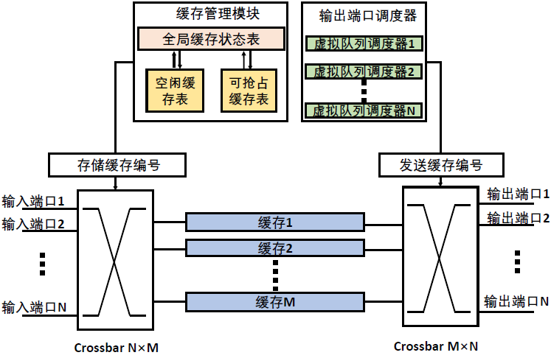
研究内容一 VQSA 分析与设计
二、虚拟队列的并行缓存交换架构(VQSA)整体设计
本文创新地提出了VQSA，主要包括：
数据存储结构：PSM及管理模块
PSM : 灵活存储、高效缓存利用
PSM管理模块： TT流确定性存储
数据调度结构：虚拟队列调度模块（Virtual queue scheduler，VQS）
VQS非流水线结构：灵活性、确定性调度
VQS流水线结构：灵活调度，更低的资源消耗
基于虚拟队列的并行缓存交换架构（VQSA）
Notes:
如图所示为本文提出的基于虚拟队列的并行缓存交换架构， 通过设计虚拟队列调度模块来实现调度的灵活性和TT流调度的确定性，通过设计并行缓存模块来实现全部存储的高效性，并通过设计缓存管理模块实现TT流的存储确定性，使TT流的存储不受其他类型数据流的影响。接下来分别介绍PSM和VQS两个模块的设计

Slide 16
研究内容一 VQSA 分析与设计
三、PSM及管理模块
解决两种冲突：
数据到达冲突：多个输入端口同时向一个缓存写入数据时
数据发送冲突：多个端口同时读取同一个缓存中的多项数据发送时
传统以太网缓存管理策略：
计算数据包发送时间—异构数据流调度算法不同，无法计算出数据包的发送时间
不计算发送时间，在发送时匹配无冲突的缓存数据进行发送—匹配次数不确定，不能保证TT流的确定性传输要求
本文解决方法：
根据缓存硬件结构限制其存储数据包个数。
VQSA整体架构图
避免缓存读写冲突，使得每个输出端口可以读取任意缓存数据，为灵活转发数据提供基础
Notes:
PSM设计的难点在于如何解决数据到达冲突和数据发送冲突，由于缓存物理结构的限制，最多能够支持两个端口的同时读写操作。传统以太网的管理策略无法满足TSN的需求。

Slide 17
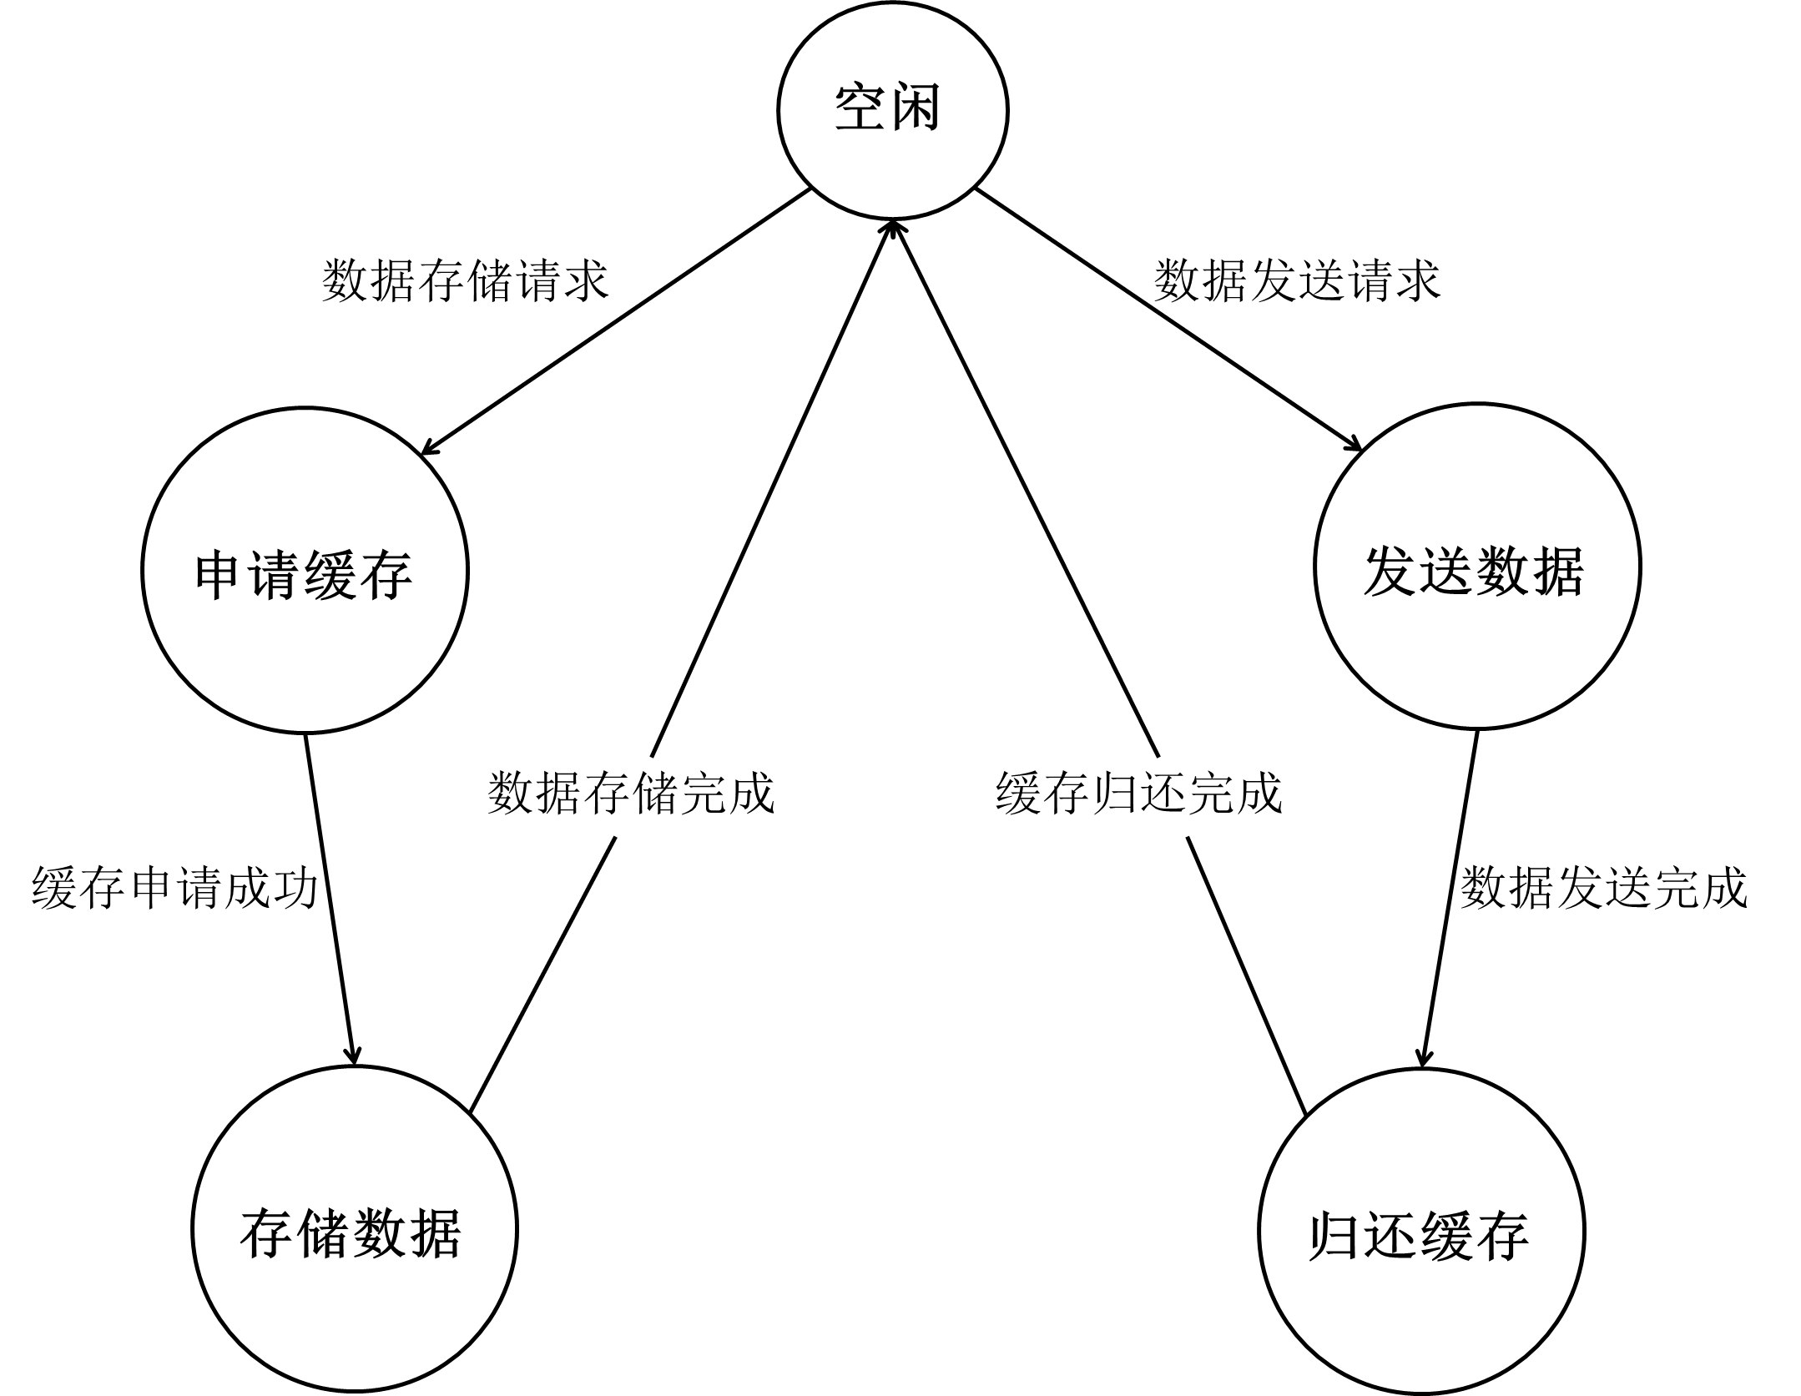
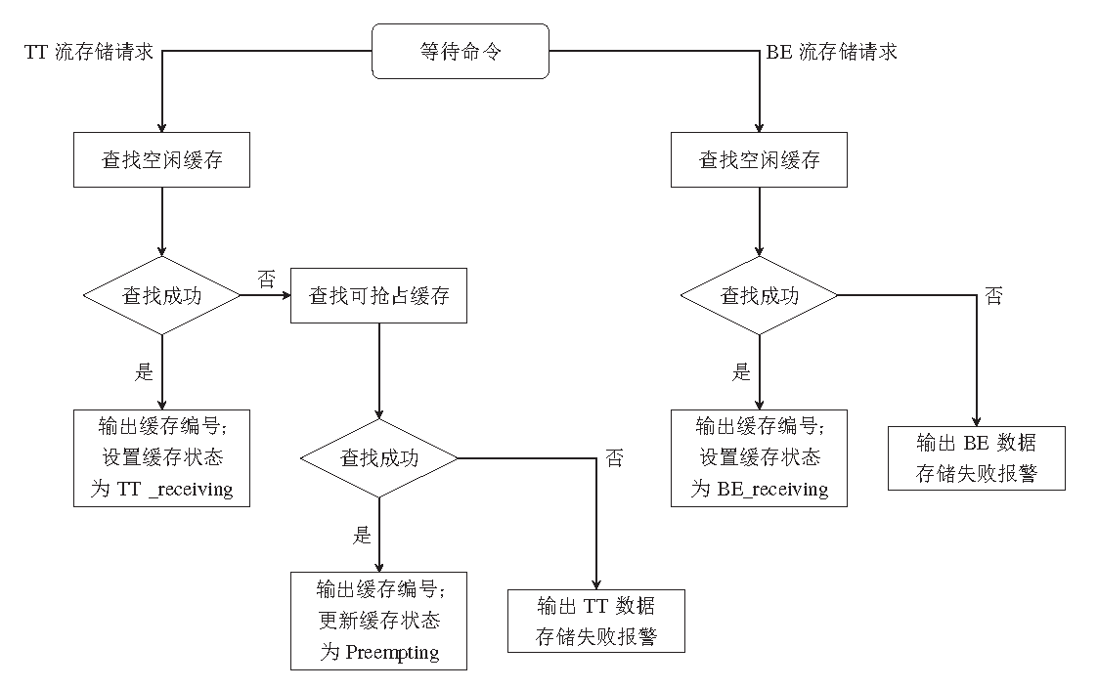
研究内容一 VQSA 分析与设计
三、PSM及管理模块
缓存管理表设置：
全局缓存状态表：记录各个缓存当前的状态
空闲缓存表：记录空闲缓存编号，空闲缓存可用于存储任意类型数据
可抢占缓存表：记录存放BE的缓存编号，可被TT流抢占使用
缓存管理模块：
包括申请缓存、存储数据、数据发送和归还缓存这四种操作
在申请缓存时允许TT流抢占未处于接收和发送状态的BE流的缓存，防止大量BE流对TT流的存储造成影响
TT流抢占流程
Notes:
缓存状态通过三个缓存管理表来维护，缓存管理模块包括了四种操作，状态机如图所示。另外设计了TT流的缓存抢占流程，防止出现大量突发的BE流对TT流存储造成影响。

Slide 18
研究内容一 VQSA 分析与设计
四、虚拟队列调度器（VQS）
VQS非流水线结构设计—时间复杂度为O(1)
根据PIEO的调度思想—提取“具有调度资格的排序最小元素”
灵活性：
可以根据不同算法分配队列编号和排序值
可以同时支持多种调度算法
隔离TT流和非TT流：
通过队列编号标签隔离不同类型的数据流
同时支持多个操作：
VQS有序表采用寄存器进行存储，可以同时支持多个读写操作
确定的调度时间：
入队操作和出队操作在2个时钟周期内完成，时间复杂度为O(1)
分配
数据编号
队列编号
排序值
数据流
信息元
入队排序：
按照排序值由小到大进行排序
信息元1
信息元2
…
VQS有序表
输出选择：
根据所选的输出队列编号提取数据
信息元a
Notes:
接下来设计虚拟队列调度器，为输入的数据流分配队列编号和排序值这两个属性，

Slide 19
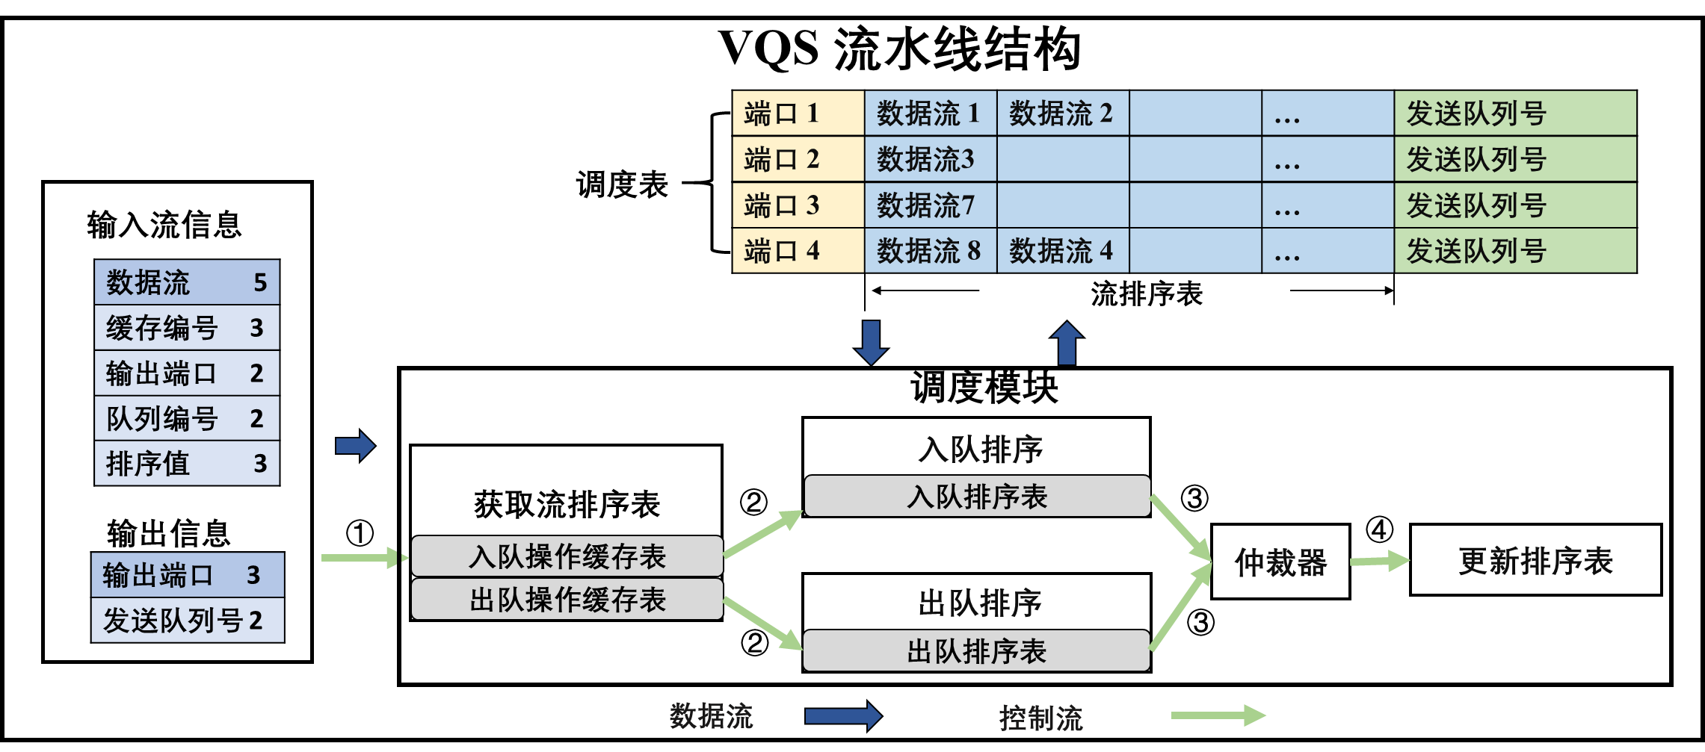
研究内容一 VQSA 分析与设计
四、虚拟队列调度器（VQS）
VQS流水线结构设计— 降低资源消耗
以太网最短数据帧为64byte，千兆以太网传输需要消耗512ns，假设VQS的处理时钟频率为125Mhz，则最多能够支持57个端口的调度
Notes:
以上设计了VQS 存储结构和入队、出队操作流程，据此可以设计出支持单个输出端口调度操作的VQS。为最小化资源占用率，提高VQS 的扩展性，本节设计了VQS 的流水化结构，使得一个VQS 进行多个端口的入队和出队操作。VQS 流水线结构的入队和出队操作可以同时完成，每个操作步骤消耗1 个时钟周期。对于一个N 端口的交换机，在最坏情况下（即所有端口都有入队和出队操作请求），需要消耗N+7 个时钟周期来完成所有端口的操作，
以太网最短帧为64bytes，在千兆以太网传输需要512ns，假设VQS的处理时钟频率与端口时钟频率一致也为125Mhz，不进行加速，则最多能够支持57个端口的调度，因此本文所设计的VQS具有

Slide 20
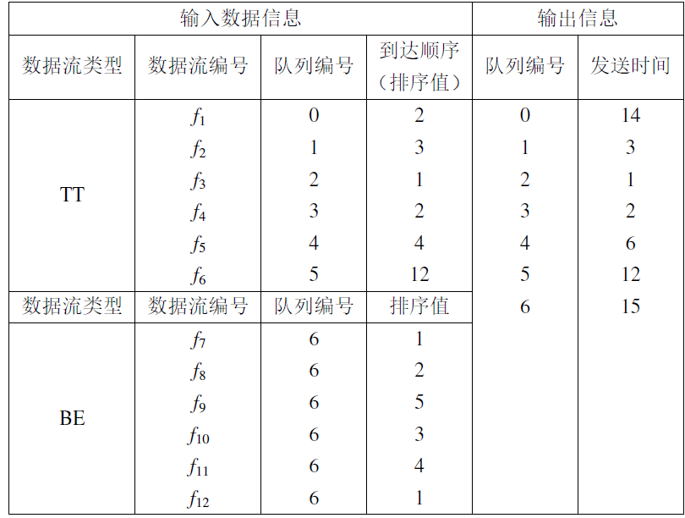
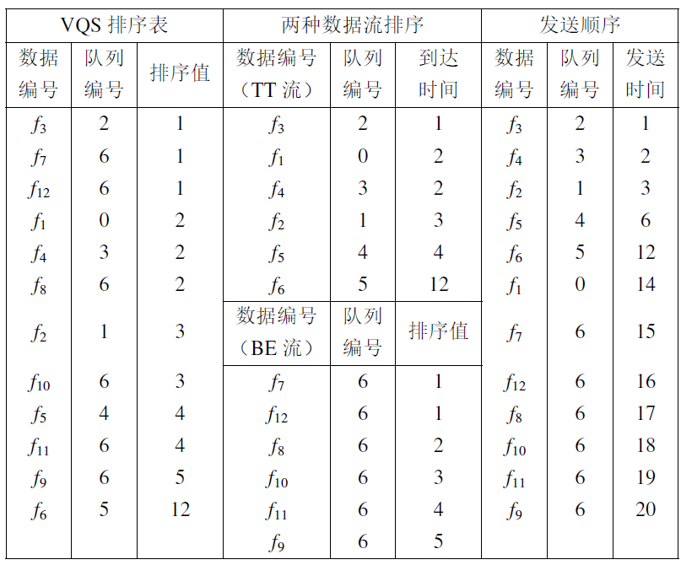
研究内容一 VQSA 分析与设计
五、仿真实验
门控能力测试
实验测试VQS 是否能够实现TSN 中的门控调度功能。实验硬件描述语言systemverilog 设计了VQS，采用cocotb 1.6.1 （Python 硬件仿真库）和verilator （硬件仿真工具）作为仿真验证工具。
输入数据信息
输出数据信息
VQS 能够支持TSN 进行异构数据流的调度，可支持多种数据调度方式
Notes:
如表所示为待测数据信息和发送队列信息。其中设置TT 流按照到达顺序排序，其队列编号为0 ∼ 5 六个队列编号；BE 流的队列编号均设置为6 号。输出信息描述了每个队列被选中进行输出的时间。
首先关闭VQS 的输出功能，观察数据在VQS 排序表中的排序情况。表2–5中VQS 排序表显示，VQS 根据数据的排序值进行统一排序，与队列编号无关。表2–5的两种数据流排序中为从VQS 排序表中提取的TT 流和BE 流的排序情况，虽然
VQS 的入队排序与队列编号无关，但实际上已经按照两种数据流各自的排序要求完成了排序。
之后开启VQS 的输出功能，按照2–4的输出信息表依次选择相应的队列编号进行发送，测试得到数据的发送顺序如表2–5所示。TT 流的发送按照所选择的队列编号依次执行，当选中BE 流所在的6 号队列时，VQS 根据BE 流的排序值大
小进行发送。
实验结果表明，本文所设计的VQS 可以实现TSN 中的门控调度功能，可以根据所选择队列编号进行输出，同一队列的数据按照所分配的排序值由小到大进行发送。因此VQS 能够支持TSN 进行异构数据流的调度。

Slide 21
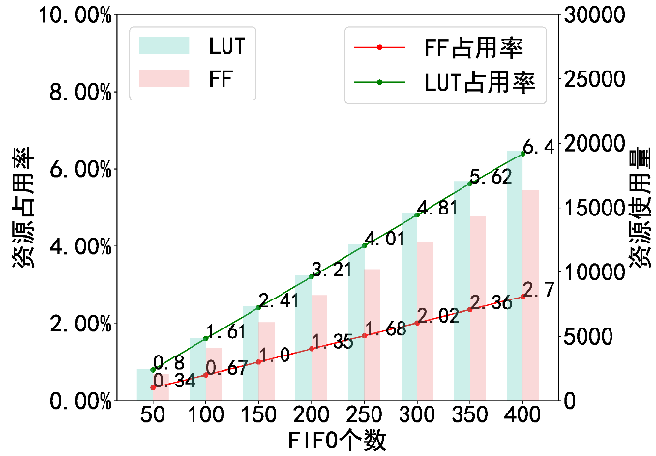
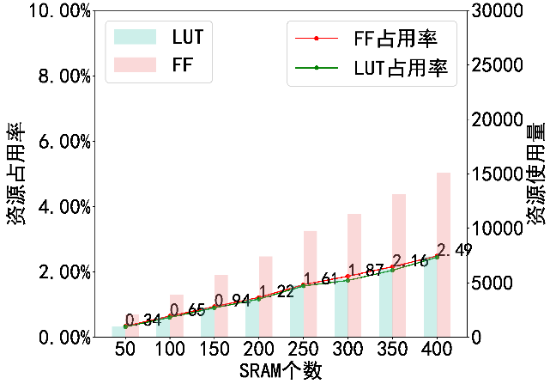
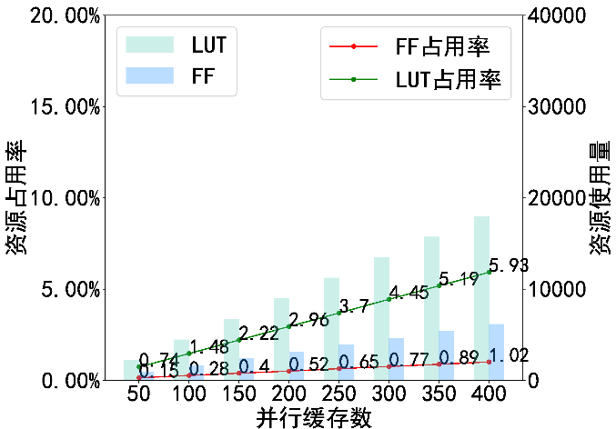
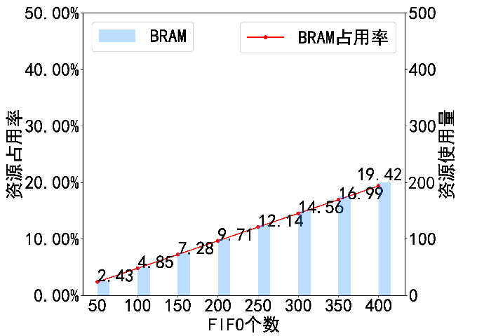
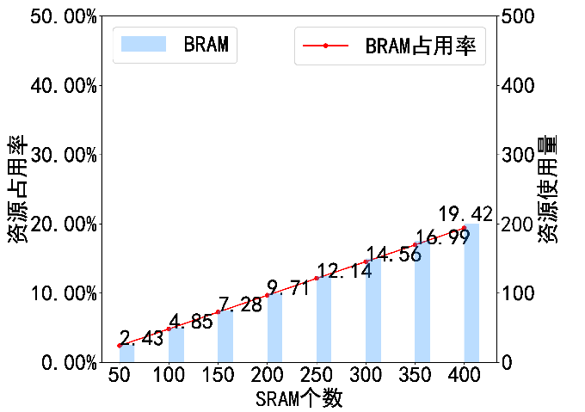
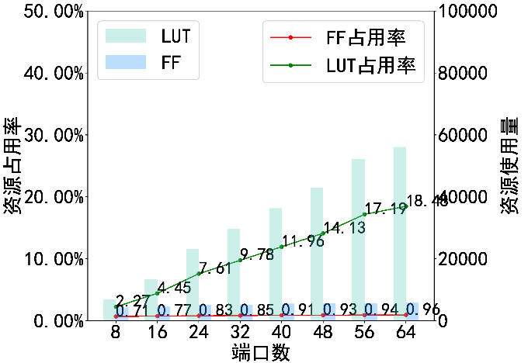
研究内容一 VQSA 分析与设计
五、仿真实验
资源消耗测试— 缓存资源消耗情况
采用FIFO作为PSM的资源消耗
采用SRAM作为PSM的资源消耗
crossbar 资源消耗情况
PSM资源消耗不超过20%，能够支持大规模流量调度需求
Notes:
本实验主要验证以上交换架构设计的资源消耗情况。基于VIVADO 集成环境中综合不同数量不同类型的模块，统一以xc7vx485tffg1157-1 型号的FPGA 资源为基准来测试资源消耗情况。首先设置实验，采用FIFO和SRAM作为PSM，依次测试了50到400个PSM 测试资源消耗，结果表明，，LUT、FF、BRAM 资源占用率随着所设置缓存的数量呈线性增长。但即使是设置了400 个缓存，FF 和LUT 的资源占用率不到10%，BRAM 资源占用率不到20%。之后测试crossbar的资源消耗情况，（a）为固定缓存数量为300 个的情况下，综合不同输入端口得到的资源消耗；；（b）为固定端口数量为16 的情况下综合不同缓存数量得到的资源消耗。两中情况下资源消耗均不超过
20%，因此本文所设计的PSM 架构能够支持大规模的数据调度。
PSM资源消耗不超过20%，能够支持大规模流量调度需求

Slide 22
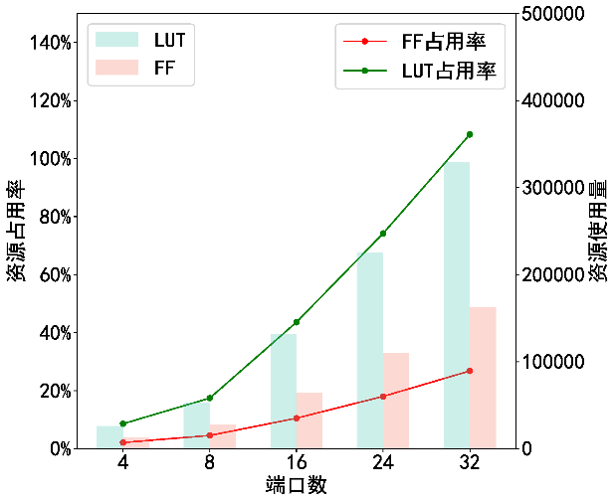
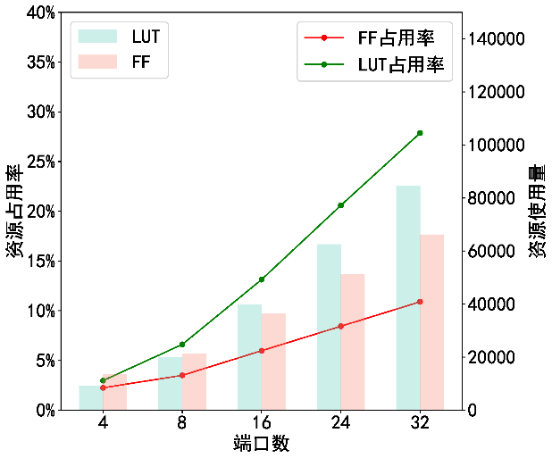
研究内容一 VQSA 分析与设计
五、仿真实验
资源消耗测试— VQS资源消耗情况
VQS非流水线结构资源消耗测试
VQS流水线结构资源消耗测试
VQS非流水线结构资源消耗
VQS流水线结构资源消耗
VQS非流水线结构可取得与PIEO相同的调度速度，时间复杂度为O(1)，但资源消耗已远小于PIEO
VQS流水线结构时间复杂度为O(N)，可获得更低的资源消耗，以支持大量端口调度需求
Notes:
为验证VQS 非流水线结构和VQS 流水线结构的资源消耗，本文将VQS 的排序表长度固定为32，验证支持不同输入端口的VQS 资源消耗情况。实验结果如图2–12所示。采用VQS 非流水线结构需要为交换机每个输出端口各配置一个VQS，因此资源消耗大，但已远远小于表1–3所示的PIEO资源消耗。采用VQS 流水线结构可以使多个输出端口共用一个VQS，因此资源消耗低。如图2–12（b）所示，即使支持32 个端口，资源消耗也不到30%。但是由于流水线化的VQS 需要依次对多个输出端口的数据进行排序调度，因此随着端口数的增加调度速度会减慢。可以通过提高硬件处理频率或者采用输出端口分组共享多个VQS 流水线结构来提高速度。
VQS非流水线结构资源消耗已远小于PIEO
VQS流水线结构可获得更低的资源消耗

Slide 23
目录 Contents
1
研究背景及现状
2
主要研究内容
基于虚拟队列的并行缓存交换架构（VQSA）设计
基于VQSA的确定性传输调度算法设计
基于VQSA的TSN交换IP实现与测试
3
总结与展望
Notes:
接下来介绍第二个工作，基于VQSA 的确定性传输调度算法设计

Slide 24
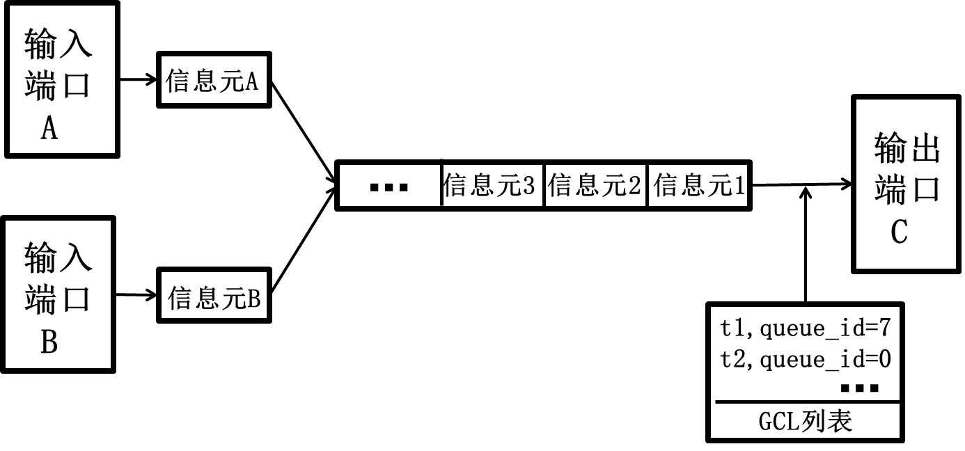
研究内容二 基于VQSA的确定性传输调度算法设计
本章研究目的：针对IEEE802.1Qbv的门控机制，基于VQSA设计TT流确定性传输的调度算法
一、问题描述
调度目标：
TT流入队选择、设计GCL
两类影响TT流实时性的约束：
设备结构：VQSA
排队形式：不区分TT流优先级，先到先发
IEEE 802.1Qbv 协议：
基于时间的整形器功能（time awareness shaper，TAS），在输出端口实现时间触发的通信。
TAS 本质上是一个控制门，根据规定的周期时间调度表（Gate Control List，GCL），启用或禁用各个队列的数据传输。
GCL 根据每个TT流的要求（发送周期、截止时间等）要求离线创建，
主要优势在于在数据流调度时允许进行时间隔离。
VQSA调度模型
Notes:
基于时间的整形器功能（time awareness shaper，TAS），在输出端口实现时间触发的通信。
TAS 本质上是一个控制门，根据规定的周期时间调度表（Gate Control List，GCL），启用或禁用各个队列的数据传输。
GCL 根据每个TT流的要求（发送周期、截止时间等）要求离线创建，
主要优势在于在数据流调度时允许进行时间隔离。

Slide 25
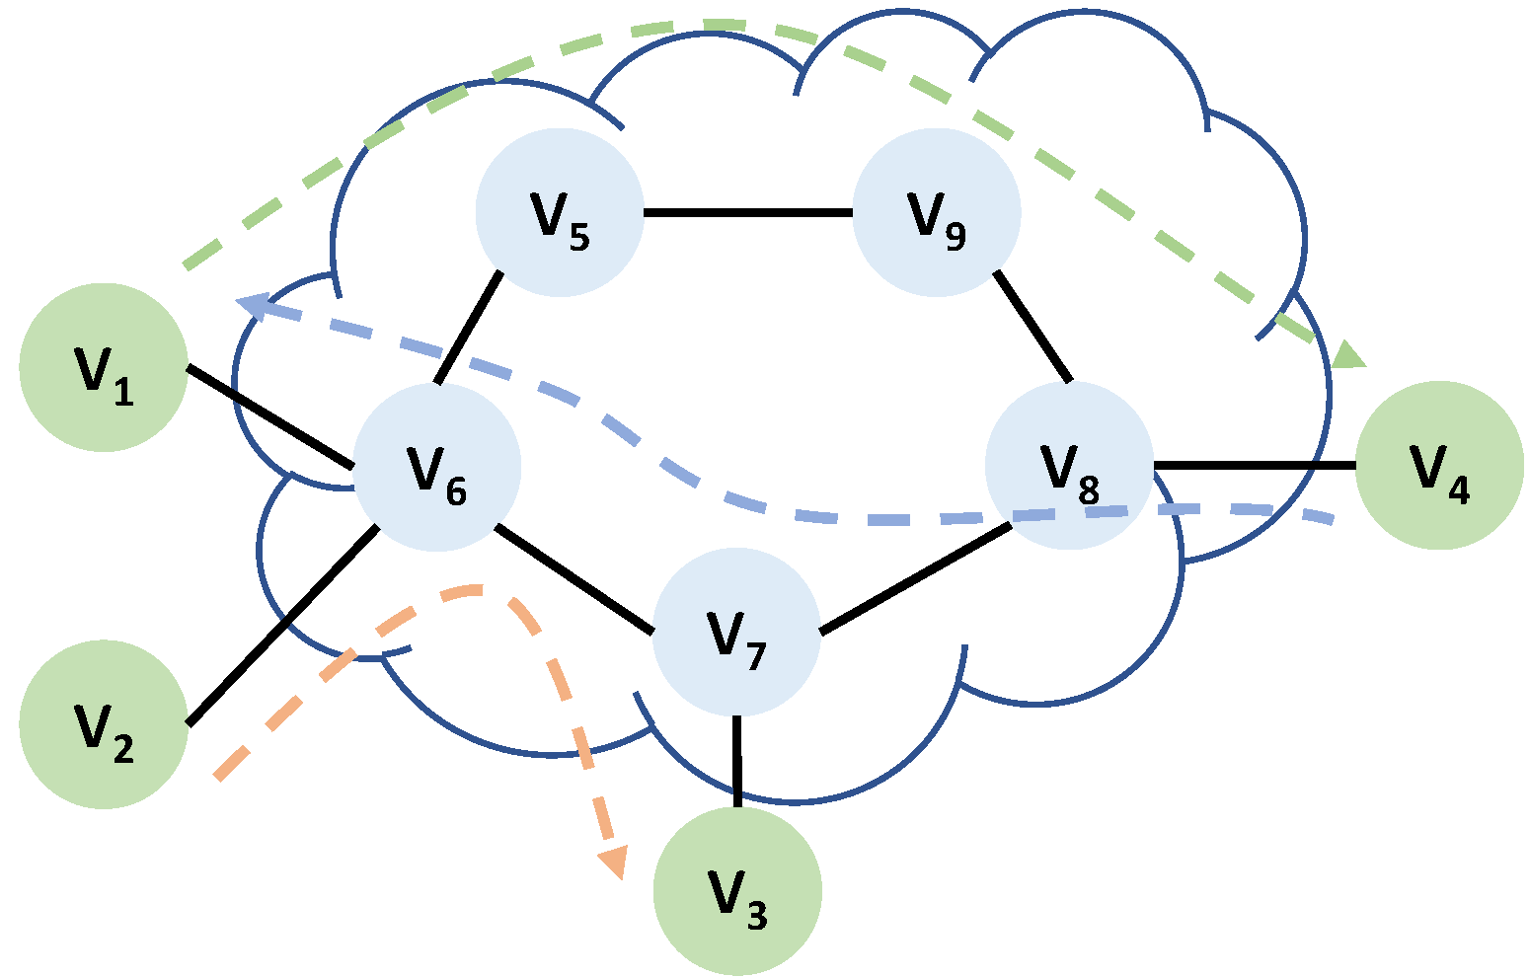
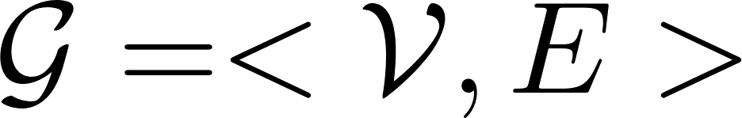
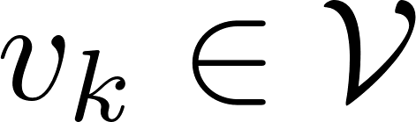
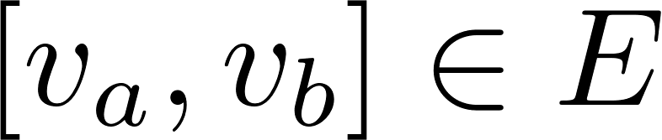
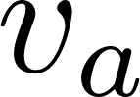
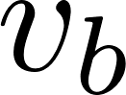
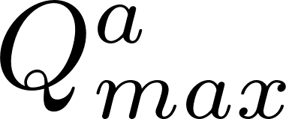
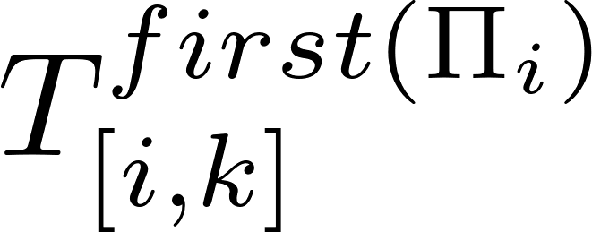
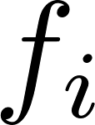
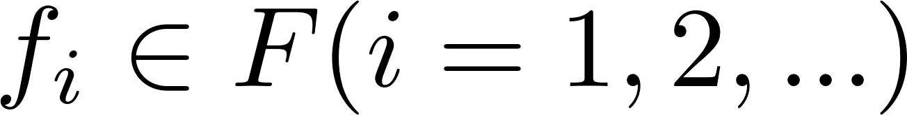
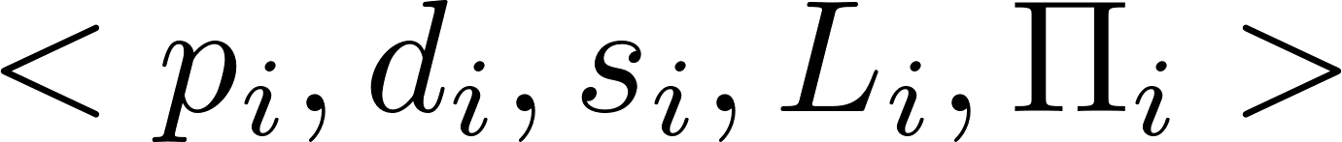
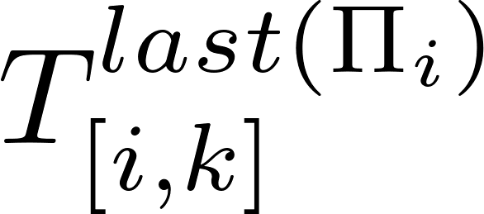
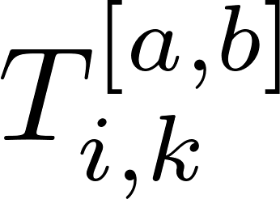
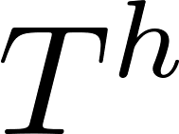
研究内容二 基于VQSA的确定性传输调度算法设计
二、确定性系统建模
网络模型
有向图 表示网络中的路径
： 网络节点，包括端节点和采用VQSA的交换节点
：节点 和 之间的物理链路连接
：交换节点 中定义的虚拟队列的最大数量
网络模型
流量模型
周期性TT流
TT流的属性 ：发送周期、截止时间、帧长度、传输时间、路径
所有数据流的发送周期的最小公倍数
数据流 在第k个周期从其路由路径Φ𝑖 发送节点发出的时间
数据流 在第k 个周期被接收节点接收到的时间
数据流 在第k个周期从节点 到节点 的发送时间
Notes:
首先构建网络模型和TT数据流量模型，
在网络模型中，使用邮箱图来表示网络中的路径，vk表示网络节点，包括端节点 和采用VQSA 的交换节点， E为个物理链路。 Q表示VQSA中所设置的虚拟队列最大数量
在TSN 中，数据流从一个端节点经过多跳交换机传输到目的节点，传输的TT 数据流集合用𝐹 表示。
元祖表示TT流的各个属性，包括

Slide 26
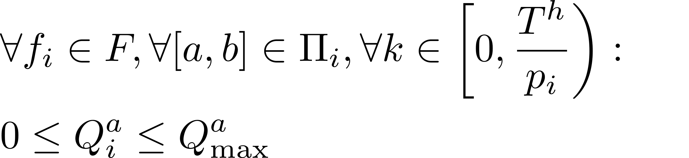
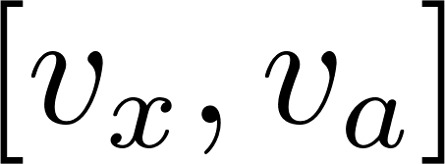
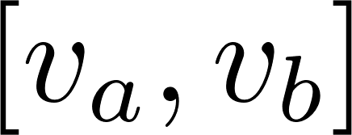
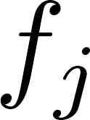
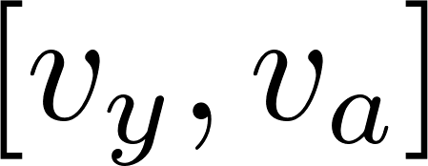
研究内容二 基于VQSA的确定性传输调度算法设计
三、确定性调度问题描述
队列安排约束
数据的可选调度队列范围
调度队列数量增加，不再局限于8队列
0
1
入口隔离约束
在输出端口队列中，发送至同一调度队列排序的数据需要保证其到达的时间不能重叠。
在VQSA中，数据的存储由PSM模块管理，调度队列是一个标签，因此不需要设置入口隔离约束。
VQSA 从硬件上解决数据流的入队冲突，不需要设置入口隔离约束
队列编号：i
PSM管理
Notes:
确定性调度问题描述如下
1.队列安排约束，它描述的是数据可选调度队列的范围。在输出端口8队列的调度结构中，最多为8队列；VQSA可以扩展为所有并行缓存的数量，可使用的调度队列数量增加
2.入口隔离约束，是指发送至同一调度队列排序的数据需要保证其到达的时间不能重叠。在VQSA中，调度队列仅仅是一个队列编号属性

Slide 27
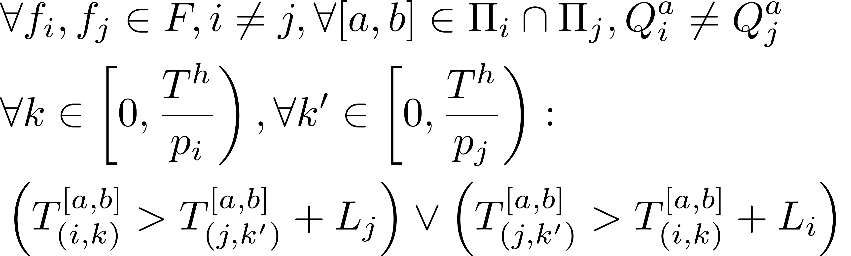
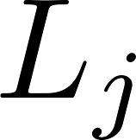
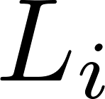
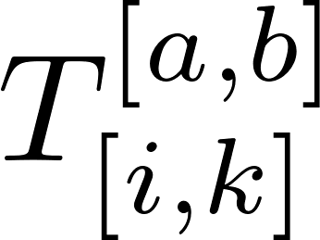
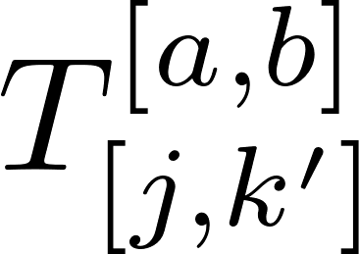
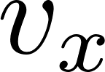


研究内容二 基于VQSA的确定性传输调度算法设计
三、确定性调度问题描述
出口隔离约束
当两个队列编号不同的TT数据流 和 需要在同一条链路进行传输时，在发送时间上不能重叠。
数据发送顺序约束
TT数据流 在网络节点上的发送顺序，应遵循其路由路径的顺序。
时间
时间
Notes:
出口隔离约束如下：当两个队列编号不同的TT数据流 fi和fj需要在同一条链路进行传输时，在发送时间上不能重叠。
数据发送顺序约束是指：TT数据流 在网络节点上的发送顺序，应遵循其路由路径的顺序。

Slide 28


研究内容二 基于VQSA的确定性传输调度算法设计
三、确定性调度问题描述
排队顺序约束
设计FIFO排队形式，设置TT流具有相同的排序值，其排队顺序约束为：
实时性约束
TT数据流 在网络节点上的传输的端到端延迟不能超过其截止时间的要求
根据以上约束进行调度问题求解是NP-hard 问题。大规模的数据流调度问题求解时间长
Notes:
排队顺序约束：
VQSA可以灵活指定各种队列形式，如先入先出队列、优先级队列队列，本文以FIFO队列为设置排序约束如下
实时性约束：TT 数据流𝑓𝑖 要求实时传输，在路径Φ𝑖 中，从发送节点的发送时间到接收节点的端到端延迟不能超过其截止时间的要求

Slide 29







研究内容二 基于VQSA的确定性传输调度算法设计
四、基于时隙占用率的迭代调度(SORP)算法设计
时隙占用率（Slot Occupancy Rate，SOR）：
：数据流的长度
：数据流的发送周期
分组方式：均匀分组
：每组流量个数
N ：分组个数
分组
Notes:
为了提高求解速度，本文设计了SORP算法，将数据流分成N个组，逐个进行调度。以增量方式解决了几个较小的问题

Slide 30


研究内容二 基于VQSA的确定性传输调度算法设计
五、仿真验证
基于不同交换架构的调度算法效果对比
仿真设置
相同网络拓扑下，基于三种不同调度结构的调度算法在调度速度和调度数据流数量上的对比
不同交换节点数量下，基于三种不同调度结构的调度算法在调度数据流数量上的对比
仿真结果
相同调度队列情况下，基于VQSA的调度算法比基于输出端口队列的调度算法可调度更多的数据流，且调度速度更快
增加VQSA的调度队列数能够进一步提高调度速度和可调度数据流数量。
a)求解时间对比
b)可求解数据流数量对比
Notes:
接下来针对以上算法进行仿真实验：首先对比不同的交换架构对调度算法的影响
1.相同调度队列情况下，基于VQSA的调度算法比基于输出端口队列的调度算法可调度更多的数据流，且调度速度更快
2. 增加VQSA的调度队列数能够进一步提高调度速度和可调度数据流数量。

Slide 31




研究内容二 基于VQSA的确定性传输调度算法设计
五、仿真验证
SORP算法验证与分析
仿真设置：
对比SORP算法中不同分组个数对求解效果的影响
对比SORP算法和随机分组迭代调度算法（RSP）、直接求解(SMT)三种算法的求解效果
仿真结果：
SORP的调度速度与分组个数有关，分组个数增加可以在一定程度上提高调度速
SORP比SMT和RSP的求解速度和求解数量提升明显
a)不同分组个数求解结果
b)线形拓扑求解结果
c)环形拓扑求解结果
d)树形拓扑求解结果
分组迭代算法求解结果
Notes:
第二个实验验证不同分组方式对调度速度的影响。
分组个数的增加可以再一定程度上提高调度速度。
另外比较了在三种网络拓扑下，不同分组方式的调度速度。分别对比不进行分组的直接调度、采用随机分组的RSP算法和SORP算法，结果表明，SORP算法比SMT和SORP在求解速度和扩展性上都有明显的提升

Slide 32
目录 Contents
1
研究背景及现状
2
主要研究内容
基于虚拟队列的并行缓存交换架构（VQSA）设计
基于VQSA的确定性传输调度算法设计
基于VQSA的TSN交换IP实现与测试
3
总结与展望
Notes:
以上进行了VQSA设计和基于VQSA的TT流确定性算法设计，第三个工作将基于VQSA 设计交换架构的功能模块，封装自主可控的TSN 交换架构IP 核。并采用FPGA 实现4 端口的TSN 交换机功能的搭建。

Slide 33
研究内容三 基于VQSA的TSN交换IP实现与测试
本章研究目的：
实现TSN的确定性传输机制---TSN交换IP开发
基于VQSA 的TSN交换IP 设计
数据信息模块设计及功能验证
VQSA模块封装及功能验证
SORP算法调度求解TT流
数据流调度结果
测试环境配置
TSN交换 IP整体验证
基于FPGA的硬件平台搭建

Slide 34

研究内容三 基于VQSA的TSN交换IP实现与测试
一、基于VQSA 的TSN交换IP 设计
数据信息模块
TSN交换IP架构图

Slide 35

研究内容三 基于VQSA的TSN交换IP实现与测试
一、基于VQSA 的TSN交换IP 设计
数据信息模块设计及仿真
时钟模块
功能：为TSN设备提供时钟基准
操作：计时、时钟同步
MAC地址查找表
功能：根据数据包中的目的MAC地址查找转发端口
操作：学习、查找、老化
提取信息：目的端口号
MAC 地址查找表的查找和更新操作
Notes:
首先进行数据信息模块的设计
数据信息模块维护交换架构的当前状态信息和数据信息，数据流首先通过该模块提取出数据的信息元。
数据信息模块包括时钟模块、MAC 地址查找表、VLAN 查找表、排队属性分配表、数据信息提取器、输出队列调度表 7个部分，其中缓存信息表在PSM中进行了介绍。剩下几个模块功能如下：
时钟模块用来为TSN 交换机提供一个精准时钟源，时钟同步为TSN 设备提供了时钟基准，各种时间敏感网络协议和机制的实现都需要依靠统一的时钟，本文不对时钟同步方式或算法做重点研究，仅设计时钟模块以及时钟同步接口，能够支持部署目前现有的时钟同步算法以及读取当前时刻值。
MAC 地址查找表：TSN 交换机位于数据链路层，需要解析数据包中的源MAC 地址和目的MAC 地址，并根据MAC 地址查找转发端口。

Slide 36

研究内容三 基于VQSA的TSN交换IP实现与测试
一、基于VQSA 的TSN交换IP 设计
数据信息模块设计及仿真
时钟模块
功能：为TSN设备提供时钟基准
操作：计时、时钟同步
MAC地址查找表
功能：根据数据包中的目的MAC地址查找转发端口
操作：学习、查找、老化
提取信息：目的端口号
MAC 地址查找表的老化操作
Notes:
首先进行数据信息模块的设计
数据信息模块维护交换架构的当前状态信息和数据信息，数据流首先通过该模块提取出数据的信息元。
数据信息模块包括时钟模块、MAC 地址查找表、VLAN 查找表、排队属性分配表、数据信息提取器、输出队列调度表 7个部分，其中缓存信息表在PSM中进行了介绍。剩下几个模块功能如下：
时钟模块用来为TSN 交换机提供一个精准时钟源，时钟同步为TSN 设备提供了时钟基准，各种时间敏感网络协议和机制的实现都需要依靠统一的时钟，本文不对时钟同步方式或算法做重点研究，仅设计时钟模块以及时钟同步接口，能够支持部署目前现有的时钟同步算法以及读取当前时刻值。
MAC 地址查找表：TSN 交换机位于数据链路层，需要解析数据包中的源MAC 地址和目的MAC 地址，并根据MAC 地址查找转发端口。

Slide 37

研究内容三 基于VQSA的TSN交换IP实现与测试
一、基于VQSA 的TSN交换IP 设计
数据信息模块设计及仿真
时钟模块
功能：为TSN设备提供时钟基准
操作：计时、时钟同步
MAC地址查找表
功能：根据数据包中的目的MAC地址查找转发端口
操作：学习、查找、老化
提取信息：目的端口号
VLAN查找表
功能：TSN 根据VLAN标签中的优先级（PRI）字段区分数据类型
操作：更新、查找
提取信息：数据优先级
以太网MAC层数据帧格式
排队属性分配模块
功能：根据数据类型（ VLAN中的PRI字段）为数据分配队列编号和排序值
TT 流 队列编号：根据调度算法结果分配；
排序值=0；
BE流 队列编号=7 ；排序值=8-PRI
Notes:
TSN 功能增强了标准VLAN 网桥的转发功能，提供了实时性数据流在延迟和确定性方面的保证。IEEE 802.1Q VLAN 标签的格式如图所示。根TSN 使用VLAN 的PRI 字段来表示数据流的优先级，将PRI 字段转换为特定的流量类别，进而而区分时间敏感数据和非时间敏感数据。数据从终端设备发送时不具有VLAN 标签，VLAN 标签是在数据进入交换机时由交换机添加的，在数据从交换机发送给终端设备是去掉VLAN 标签。VLAN标签是预先配置好的，本模块设置通过AXI总线来进行配置。
本文为数据帧设计了两种属性：队列编号和排序值。。对于TT 流，其排序值均为0，所有的TT流具有相同的排序值，队列编号根据调度算法进行分配；对于BE 流，其队列编号为7，排序值与其优先级相关，优先级越高排序值越小

Slide 38

研究内容三 基于VQSA的TSN交换IP实现与测试
一、基于VQSA 的TSN交换IP 设计
数据信息模块设计及仿真
数据信息提取器
功能：把从各个模块提取的数据信息封装成数据信息元，交给VQS进行调度
数据信息元封装流程
Notes:
数据信息提取器把上文中提取的各项信息，即VLAN 标签、目的端口号、入队属性、缓存编号进行封装，生成数据信息元，交给后续数据交换架构进行排序。具体流程如图所示。最终的到数据信息元格式是：

Slide 39

研究内容三 基于VQSA的TSN交换IP实现与测试
一、基于VQSA 的TSN交换IP 设计
数据信息模块设计及仿真
数据信息提取器
功能：把从各个模块提取的数据信息封装成数据信息元，交给VQS进行调度
数据信息元封装流程
在最坏情况下，需要34 个时钟周期来完成4 个数据的信息元提取。
若采用125Mhz 的处理时钟，完成提取需要272ns，小于最短数据帧接收时间512ns。
Notes:
对上面所有模块进行功能仿真，仿真结果如图所示，结果表明在最坏情况下（即MAC地址查找表不存在目标地址，需要进行学习操作时），需要34 个时钟周期来完成4 个数据的信息元提取。若采用125Mhz 的处理时钟，完成提取需要272ns，小于最短数据帧接收时间512ns。

Slide 40


研究内容三 基于VQSA的TSN交换IP实现与测试
一、基于VQSA 的TSN交换IP 设计
数据信息模块设计及仿真
输出队列调度表
功能：根据IEEE 802.1Qbv 所设计的GCL 门控列表，输出端口在每个时刻根据输出调度表来选择相应的队列进行传输.
输出端口号 | 发送队列 | 持续时间（ns）
0 | 1 | 1500
0 | 5 | 2520
… | … | …
0 | 0 | 1000
Notes:
输出队列调度表为根据IEEE 802.1Qbv 所设计的GCL 门控列表，交换架构的每个输出端口都配置了一个输出队列调度表，配置了不同类型数据流的发送时间。输出端口在每个时刻根据输出调度表来选择相应的队列进行传输。输出队列调度表中分配了当前输出端口选中的发送队列和发送该队列的持续时间，
以上完成了数据信息模块的设计及功能测试

Slide 41

研究内容三 基于VQSA的TSN交换IP实现与测试
一、基于VQSA 的TSN交换IP 设计
VQS模块仿真
将VQS模块集成到TSN交换IP中，调度从数据信息模块提取的数据信息元
对VQS模块分别进行入队排序功能测试、出队调度功能测试和入队出队联合调度功能测试。
当接收到入队或出队命令时，VQS能够在1个时钟周期得到调度结果，能够实现TSN门控机制
入队排序功能测试
Notes:
VQSA模块已在研究内容一种进行了详细描述，这里将VQSA集成到TSN交换IP中进行联合功能测试。
对于虚拟队列调度模块及VQs分别进行入队排序功能测试、出队调度功能测试和入队出队联合调度功能测试。仿真结果如图所示
结果表明：当接收到入队或出队命令时，VQS能够在1个时钟周期得到调度结果，能够实现TSN门控机制

Slide 42

研究内容三 基于VQSA的TSN交换IP实现与测试
一、基于VQSA 的TSN交换IP 设计
VQS模块仿真
将VQS模块集成到TSN交换IP中，调度从数据信息模块提取的数据信息元
对VQS模块分别进行入队排序功能测试、出队调度功能测试和入队出队联合调度功能测试。
当接收到入队或出队命令时，VQS能够在1个时钟周期得到调度结果，能够实现TSN门控机制
出队调度功能测试
Notes:
VQSA模块已在研究内容一种进行了详细描述，这里将VQSA集成到TSN交换IP中进行联合功能测试。
对于虚拟队列调度模块及VQs分别进行入队排序功能测试、出队调度功能测试和入队出队联合调度功能测试。仿真结果如图所示
结果表明：当接收到入队或出队命令时，VQS能够在1个时钟周期得到调度结果，能够实现TSN门控机制

Slide 43

研究内容三 基于VQSA的TSN交换IP实现与测试
一、基于VQSA 的TSN交换IP 设计
VQS模块仿真
将VQS模块集成到TSN交换IP中，调度从数据信息模块提取的数据信息元
对VQS模块分别进行入队排序功能测试、出队调度功能测试和入队出队联合调度功能测试。
当接收到入队或出队命令时，VQS能够在1个时钟周期得到调度结果，能够实现TSN门控机制
入队出队联合调度功能测试
Notes:
VQSA模块已在研究内容一种进行了详细描述，这里将VQSA集成到TSN交换IP中进行联合功能测试。
对于虚拟队列调度模块及VQs分别进行入队排序功能测试、出队调度功能测试和入队出队联合调度功能测试。仿真结果如图所示
结果表明：当接收到入队或出队命令时，VQS能够在1个时钟周期得到调度结果，能够实现TSN门控机制

Slide 44




研究内容三 基于VQSA的TSN交换IP实现与测试
一、基于VQSA 的TSN交换IP 设计
PSM及管理模块
缓存充足时的分配情况：没有出现抢占情况
结论：缓存空间充足时，缓存管理器能够为所有类型的数据流分配缓存空间，并根据每个缓存当前的状态更新缓存管理表。所设计的缓存管理模块能够正确存储和发送数据，没有出现读写冲突。
缓存不足时的分配情况：出现抢占情况
结论：缓存空间不足时，缓存管理器能够TT 类型的数据流分配缓存空间，将BE 数据的缓存空间分配给TT 数据，并更新缓存管理表相应内容。而对于BE 数据则直接丢弃，不进行抢占。因此，所设计的缓存管理模块能够首先保证TT 数据的优先存储。
Notes:
进行PSN及管理模块的仿真功能测试
分别测试缓存充足和缓存不足时的资源分配情况。

Slide 45



研究内容三 基于VQSA的TSN交换IP实现与测试
二、TSN交换 IP整体验证
平台搭建
4个以太网IP，连接输出端口
PS端
TSN IP
以太网端口
FPGA
AX7021 开发板
网络拓扑结构
TSN 交换机设计图

Slide 46



研究内容三 基于VQSA的TSN交换IP实现与测试
二、TSN交换 IP整体验证
TT流算法调度
输出队列调度表
TT 数据流信息
TT 数据帧调度规划算法结果

Slide 47


研究内容三 基于VQSA的TSN交换IP实现与测试
二、TSN交换 IP整体验证
测试结果
TSN交换IP 综合实验波形
TSN交换IP 调度速度测试结果
TSN交换IP 能够实现异构数据的调度，支持802.1Qbv协议。在40 个时钟周期内完成数据调度

Slide 48
目录 Contents
1
研究背景及现状
2
主要研究内容
基于虚拟队列的并行缓存交换架构（VQSA）设计
基于VQSA的确定性传输调度算法设计
基于VQSA的TSN交换IP实现与测试
3
总结与展望

Slide 49
总结
基于虚拟队列的并行缓存数据交换架构设计
设计了VQSA交换架构，以支持TSN交换架构灵活性、确定性和高效性的需求
设计了VQS，实现异构数据灵活性调度和TT流确定性调度
设计了PSM及其管理模块实现数据高效存储
基于VQSA 的TT 流确定性传输调度算法设计
基于VQSA设计了TT流确定性传输调度算法，降低约束集复杂度
设计了SORP调度算法，支持规模化流量调度
基于VQSA 的TSN 交换IP 开发与测试
基于VQSA设计了TSN交换IP，作为后续开发自主可控TSN IP的基础
使用FPGA实现TSN交换机功能搭建，构建测试网络拓扑及流量参数，完整验证VQSA和SORP算法

Slide 50
展望
缓存组织和管理方法
扩展实现多项TSN协议
无线TSN技术的研究和实现

Slide 51
研究成果
论文：
Flexible Switching Architecture with Virtual-Queue for Time-Sensitive Networking Switches, IECON 2021 47th Annual Conference of the IEEE Industrial Electronics Society ，郧绮雯、许齐敏、张延洲、陈营修、孙亚飞、陈彩莲
专利：
CN202111186093.8 一种基于虚拟队列的时间敏感网络交换架构 许齐敏、郧绮雯、陈彩莲、陈营修、张延洲、关新平
参加项目：
面向智能工厂的现场级工业物联网关键设备研发，国家重点研发计划“网络协同制造和智能工厂”重点专项 (No. 2018YFB1702100), 2019.03-2022.02

Slide 52
谢谢，请各位老师批评指正！

Slide 53
评阅意见修改
评阅意见一：
VQSA 仿真与测试是如何进行的？
通过硬件描述语言System Verilog 搭建VQSA的基本功能， 采用cocotb 1.6.1 （Python 硬件仿真库）和verilator （硬件仿真工具）作为仿真验证工具，模拟数据发送进行功能仿真测试。已在论文中说明
基于时隙占用率的迭代调度算法是实时的还是离线的？
SORP算法是离线调度，已在论文中添加说明
图4-20等时序图是如何得到的？
采用VIVADO 软件的simulation ，进行功能测试得到，已在论文中添加说明
如何表明所设计的结构确定性好于现有的结构？
主要表现在TT流确定性传输调度算法设计方面，能够降低约束集复杂度，提高求解速度。另外，在数据信息提取、缓存分配、数据调度方面都能达到确定的时间。
该结构的平均时延及其方差各是多少？
在硬件仿真中的调度时延稳定在40个时钟周期，实际时延与硬件的时钟频率有关。由于目前硬件上还存在一些适配问题，实验室购买的测试仪还没到，暂时没有进行实际的收发包测试。

Slide 54
评阅意见修改
评阅意见二：
SORP 算法是否考虑到业务数据流量的优先级？
SORP对TT流进行调度，不区分TT流的优先级。已在论文中添加说明
文中的仿真数据需要给出具体的参考来源
已添加

